Slide 1
Республиканская патриотическая акция «Тропами Победы»
МОБУ СОШ с.Ермекеево МР Ермекеевский район
Автор: Имаева Рина Николаевна, 89279497885, nosrina@yandex.ru

Slide 2

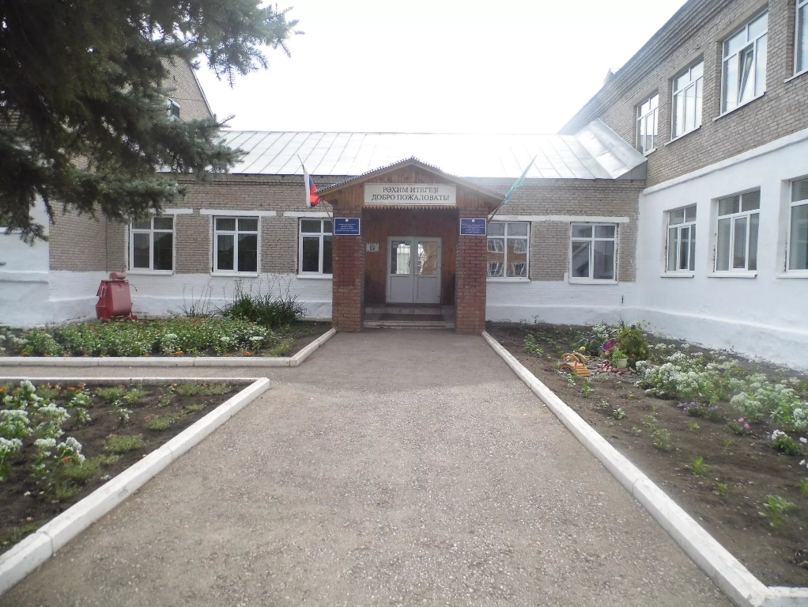
МОБУ СОШ с.Ермекеево
Директор: Сафин Азамат Радикович
Год основания -1908

Slide 3
До 1908 года в Ермекеево существовали частные дома-школы, обучением занимался мулла. Год 1908 – открыта земская начальная школа, первый учитель – Кутушев Габдрахман. Школа была оборудована 4-х местными партами, классными досками. Учащиеся писали на грифельных досках. 1910 год – открылось медресе и до 1917 года здесь обучались только мальчики. С 1912 года в частном доме по ул. Советская Армия, д.6 открылись две классные комнаты, где обучались на русском и татарском языках. 1918 год – медресе было преобразовано в Единую трудовую школу. 1919 год - в ноябре школа была распущена в связи с эпидемией тифа и оспы. Два учителя, начавшие обучение 10 учащихся, выбыли. 1921 год – пожар в с.Ермекеево, сгорели 170 домов и школа. 1927 год – открыта школа крестьянской молодежи II ступени в частном доме. 1928 год – новое здание на горе Мулла-тау переименовано в Школьную гору (Мэктэп тавы). Открыты две классные комнаты, учительская, квартира директора.

Slide 4
Ермекеевский район в годы
Великой Отечественной войны

Slide 5
Согласно мобилизационному плану 25 июня 1941 года из района была отправлена эшелоном партия автомашин и тракторов для Ленинградского военного округа. Вся экономика Ермекеевского района перестраивалась на оказание помощи фронту.
В марте 1942 года при колхозе «Эшче» с. Усман-Ташлы и Суккуловском райпромкомбинате организовано изготовление армейских лыж и снегоступов.
В октябре 1941 года введено обязательное военное обучение граждан мужского пола в возрасте от 16 до 50 лет, которое велось все годы войны. В селах района создавались учебно-военные пункты, группы народного ополчения, сандружины, проводились военные игры, семинары по подготовке химинструкторов, военные сборы призывников, по 110-часовой программе были организованы курсы женщин-снайперов.

Slide 6
В январе 1942 года колхозам и совхозам района в качестве обязательной трудовой повинности были доведены задания оборонного значения: по заготовке дров для завода «Дубитель» города Уфы, продовольствия и фуража для формирования Башкирских кавалерийских дивизии, заготовке и вывозке леса, обеспечению дровами Военно-политической академии имени В.И. Ленина, эвакуированной в город Белебей.

Slide 7
В июле 1941 года прибыл эшелон с эвакуированными из западных областей, которые приняли в свои дома жители населенных пунктов. В каждом сельском совете размещалось по 20- 30 семей с детьми, пожилыми людьми. Принимались меры по их трудоустройству, выдаче денежных пособий до получения денежных аттестатов, обеспечению одеждой и обувью, обучению детей. Жители Новосуллинского, Рятамакского сельских советов выделили 270 центнера хлеба, 210 центнеров картофеля, 585 пар валенок, 550 пар летней обуви и 55 468 рублей семьям эвакуированных и нуждающимся семьям военных.

Slide 8
В 1942 году для детей-сирот в селе Кулбаево был создан детдом. В марте 1944 года здесь воспитывалось 29 детей фронтовиков и 8 беспризорников.
В конце 1941 года в селе Ермекеево был открыт Дом инвалидов для раненых фронтовиков, который содержался за счет районного бюджета. Население участвовало в обеспечении их бельем, колхозы и совхозы поставляли продукты питания.
В феврале 1942 года в Ермекеевском районе началось формирование 209-й отдельной курсантской стрелковой бригады, в апреле 1942 года она была расформирована, имущество, было передано Военно-политической академии имени В.И. Ленина в Белебее и 124-й отдельной стрелковой бригаде.

Slide 9
Для 112-й Башкирской кавалерийской дивизии районом были подготовлены 60 обозных лошадей, 10 парных повозок с упряжью, 45 кавалерийских седел. Для второй запасной кавалерийской бригады в г. Туймазы было отправлено более 800 лошадей, 2 автомашины, 10 парных повозок с упряжью.
Жители района оказывали помощь освобожденным от оккупации областям. Так, к примеру, 26 января 1943 года из совхоза имени 8 Марта в виде помощи населению Ростовской области было отправлено 10 колесных тракторов, 15 плугов, из совхоза «Спартак» - 8 тракторов и 10 плугов, из Приютовской машинно-тракторной станции - 2 трактора, вместе с ними - 1 бригадир, 3 агронома и 1 механик. Был организован сбор семян, продовольствия, зерна, денежных средств.

Slide 10
За все годы войны население Ермекеевского района активно участвовало в сборе средств в помощь фронту. Так 8 сентября 1941 года районная газета сообщала о том, что колхозники района сдали в фонд обороны 7 тысяч литров молока, свыше 2 тысяч штук яиц, 133 головы крупного рогатого скота, около 20 кг шерсти. К 22 сентября 1941 года по району было собрано и сдано в приемные пункты - 57 пар валенок, 3 полушубка, 632 овчины, 837 кг шерсти, 565 пар варежек, 54 пары шерстяных перчаток, 218 пар шерстяных носков, в большом количестве шерстяные шарфы, теплое нательное белье и другое.

Slide 11

Шабаев Гариф Хафизович
(15 декабря 1907 года - 25 августа 1944 года) уроженец д. Старотураево, участник татарского антифашистского подполья в составе Волжско-татарского легиона «Идель-Урал» Вермахта. Гильотинирован в военной тюрьме Плетцензее в Берлине за антифашистскую деятельность, вместе с ним Муса Джалиль и Абдулла Алиш. Указом Президента СССР М.С. Горбачева «за активную патриотическую деятельность в подпольной антифашистской группе и проявленные при этом стойкость и мужество» казненные были посмертно награждены орденом Отечественной войны I степени.

Slide 12

Иванов Семен Акимович
(26 августа 1901 года - 1974 года), начальник противовоздушной обороны Приморской группы отдельной Дальневосточной армии, начальник штаба стрелкового корпуса, командир стрелковой дивизии, начальник штаба 35-й армии, 1-го Дальневосточного фронта.

Slide 13
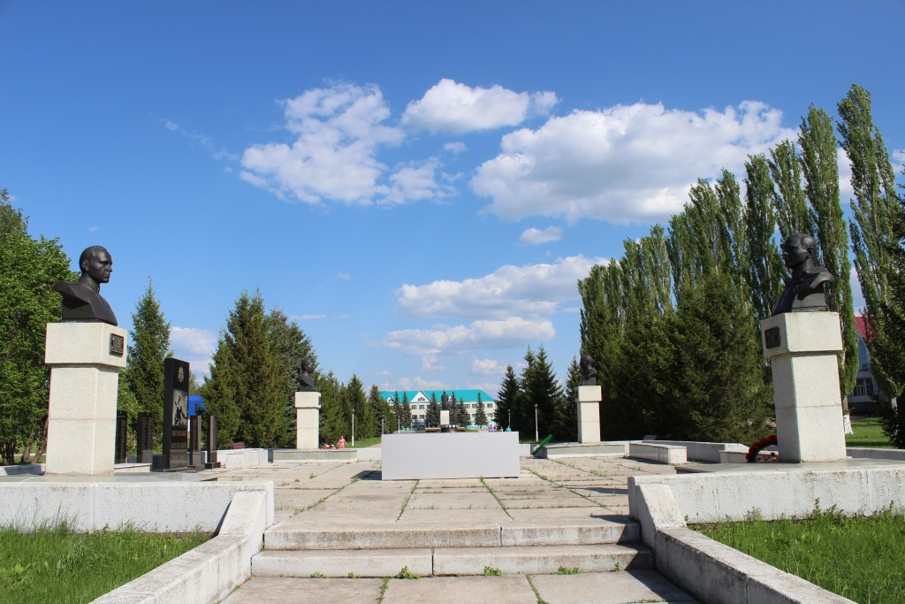
Аллея героев

Slide 14
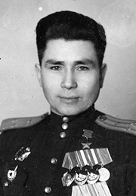
Мазитов Гали Ахметович
Гали Ахметович Мазитов (1912—1993) — участник Великой Отечественной войны, старший штурман 3-й гвардейской авиационной дивизии (3-й гвардейский авиационный корпус, АДД), гвардии майор. Герой Советского Союза.
Родился 14 сентября 1912 года в с. Новошахово Российской империи, ныне Ермекеевского района Башкирии, в семье крестьянина.Татарин.
Окончил рабфак. Работал в колхозе, затем разнорабочим на стройках. Учился в Уфимском педагогическом институте.
В Красной Армии с 1933 года. Окончил Казанское военное пехотное училище в 1936 году и Оренбургское военное авиационное училище лётчиков в 1939. Член ВКП(б)/КПСС с 1939 года.

Slide 15
Участник освободительного похода советских войск в Западную Украину 1939 года и советско-финляндской войны 1939—1940. В боях Великой Отечественной войны — с июня 1941. Старший штурман 3-й гвардейской авиационной дивизии гвардии майор Мазитов к марту 1944 совершил 183 боевых вылета на бомбардировку военно-промышленных центров в глубоком тылу врага и скоплений войск, нанеся противнику значительный урон.
После войны продолжал службу в Советской Армии, в 1948—1954 годах преподавал в Балашовской авиационной школе.
С 1954 года подполковник Мазитов — в отставке. Переехал в Ялту, где долгие годы занимал различные должности в городских структурах ДОСААФ, готовил молодежь к службе в рядах Вооруженных Сил Советского Союза.
Умер 30 января 1993 года, похоронен на Старом кладбище Ялты.

Slide 16
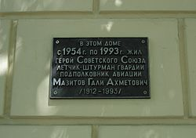
Награды и звания
Указом Президиума Верховного Совета СССР от 19 августа 1944 года за образцовое выполнение боевых заданий командования и проявленные при этом геройство и мужество гвардии майору Мазитову Гали Ахметовичу присвоено звание Героя Советского Союза с вручением ордена Ленина и медали «Золотая Звезда» (№ 4369).
Награжден орденом Ленина, двумя орденами Красного Знамени, орденами Александра Невского, Отечественной войны 1 степени, двумя орденами Красной Звезды и медалями, среди которых медаль «За боевые заслуги».
Почётный гражданин города Ялты.
Памятная доска в Ялте
В селе Ермекеево Ермекеевского района Башкирии земляки установили памятник Герою.
Его имя также носила пионерская дружина школы в родном селе.
В Ялте на доме, где жил Мазитов с 1954 по 1993 годы, в 2007 году ему установлена мемориальная доска

Slide 17
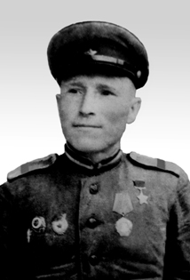
Степанов Никита Андреевич
Степанов Никита Андреевич (13 октября 1913 года, д. Васильевка — 22 сентября 1953 года) — помощник командира сабельного взвода 58-го кавалерийского полка (16-я гвардейская кавалерийская дивизия, 7-й гвардейский кавалерийский корпус, 61-я армия, Центральный фронт), гвардии старший сержант, Герой Советского Союза.
Биография
Никита Андреевич Степанов родился 13 октября 1913 года в д. Васильевка Ермекеевского района Башкирской АССР. Русский. Получил начальное образование. До призыва в армию работал в колхозе.
В Советскую Армию призван в январе 1942 года Ермекеевским райвоенкоматом.
На фронте Великой Отечественной войны с марта 1943 года.
Помощник командира сабельного взвода 58-го кавалерийского полка (16-я гвардейская кавалерийская дивизия, 7-й гвардейский кавалерийский корпус, 61-я армия, Центральный фронт) гвардии старший сержант Н. А. Степанов особо отличился при выполнении сложных задач в разведке при подготовке к форсированию реки Днепр 26 сентября 1943 года у деревни Нивки Гомельской области.
После войны вернулся в деревню Васильевку, работал объездчиком в Ермекеевском лесничестве.
Умер 22 сентября 1953 г., похоронен в д. Васильевка.

Slide 18
Подвиг
«…При форсировании реки Днепр… тов. Степанов под покровом ночи вдвоем с товарищем переправился на рыбачьей лодке на правый берег, действуя осторожно и смело, вошел в траншею противника, заколол одного солдата ножом и одного захватил в плен, и переправил его на правый берег Днепра, доставил в штаб полка. В бою за населенный пункт Галки тов. Степанов получил задачу вдвоем с товарищем перебраться в тыл противника и установить местонахождение его огневых точек. Ночью они вышли на выполнение задачи. Сняв бесшумно 2-х человек, смелые разведчики зашли в тыл фашистов… Установив точно местонахождение огневых точек, разведчики утром вернулись в полк, а спустя полчаса наши артиллеристы громили огневые точки противника».
Звание Героя Советского Союза присвоено 15 января 1944 года.
Награды
Медаль «Золотая Звезда» Героя Советского Союза (15.01.1944)
Орден Ленина (15.01.1944)
Память
Именем Героя названа улица в с. Ермекеево; его имя высечено на мраморной плите, установленной в одном из залов Белорусского государственного музея Великой Отечественной войны.

Slide 19
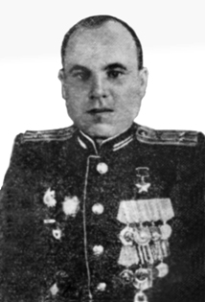
Гулеватый Кирилл Дмитриевич
Командир полка подполковник Кирилл Гулеватый участвовал в освобождении Одессы, Херсона, Курской области, прошел с боями до Берлина.
Кирилл Гулеватый родился 17 марта 1912 года в деревне Верхний Кульчум (ныне Ермекеевский район Башкортостана). (17.03.1912, с.Верхний Кульчум – 18.10.1996, г.Одесса), артиллерист, гвардии полковник, Герой Советского Союза (31.05.1945).
Окончил школу агротехников, в армии – полковую школу (1934), курсы командиров артиллерийских полков (1943), военную академию им. М.В. Фрунзе (1952). В конце 20-х – начале 30-х годов – инструктор Приютовского райколхозсоюза, секретарь комсомольского комитета совхоза им. М. Горького, заведующий сельскохозяйственной станцией молодёжи. В 1933–1958 гг. – в Советской Армии. Участник боевых действий в Западной Белоруссии (1939), советско-финляндской войны в составе 150-й стрелковой дивизии (1939–1940 гг.).

Slide 20
В Великой Отечественной войне с июня 1941 по май 1945 г. В качестве командира дивизиона противотанковых ружей участвовал в оборонительных боях в Молдавии, Крыму, обороне Северного Кавказа, Сталинграда, заместитель командира 540-го артиллерийского полка 4-го танкового корпуса – в Курской битве, командир 274-го гвардейского артиллерийского полка – в освобождении Украины, Белоруссии, Польши, в Берлинской операции. Полк под командованием Гулеватого входил в штурмовую группу по взятию Берлина и рейхстага. В наградном листе Кирилла Дмитриевича написано, что он проявил себя мужественным и отважным командиром при прорыве обороны немцев в конце апреля 1945 года. Полк, возглавляемый Кириллом Гулеватым, одним из первых открыл огонь по центру Берлина. За отличные боевые действия полк награжден орденом Ленина, а сам Кирилл Гулеватый 31 мая 1945 года удостоился звания Героя Советского Союза.
После отставки – начальник ремонтно-строительного управления в Пятигорске.

Slide 21
Награждён орденом Ленина, тремя орденами Красного Знамени, Александра Невского, Отечественной войны II ст., Красной Звезды и медалями.
Память
В селе Ермекеево его именем названа улица, в 1991 году установлен бронзовый бюст.

Slide 22
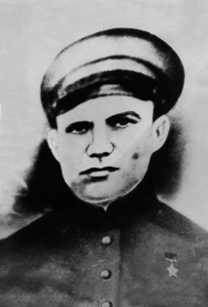
Грачёв Иван Николаевич
Грачёв Иван Николаевич (1903, с.Верхнеугличино Кармаскалинского района БАССР – 20.10.1943, с.Ковпыта Михайло-Коцюбинского района Черниговской обл.), участник Великой Отечественной войны. Герой Советского Союза (1943).
Работал разнорабочим, кузнецом, бриадиром в совхозе «Карламан» Кармаскалинского района. Учился в ликбезе, окончил курсы руководящих работников среднего звена (1938). В 1938–1941 – заместитель директора совхоза им. 8 Марта Ермекеевского района.
С сентября 1941 – в РККА. В составе 78-го стрелкового полка 74-й стрелковой дивизии 13-й армии участвовал в боях на Брянском, Центральном, I Украинском фронтах. Командир отделения, сержант. Звание Героя присвоено за инициативу и геройство, проявленные при форсировании рек Десна и Днепр. Смертельно ранен в бою 4 октября 1943 года.
Награждён орденом Ленина (1943).
Память
Его именем названы улицы в селах Ермекеево и им. 8 Марта, в 1991 году установлен бронзовый бюст в селе Ермекеево.

Slide 23
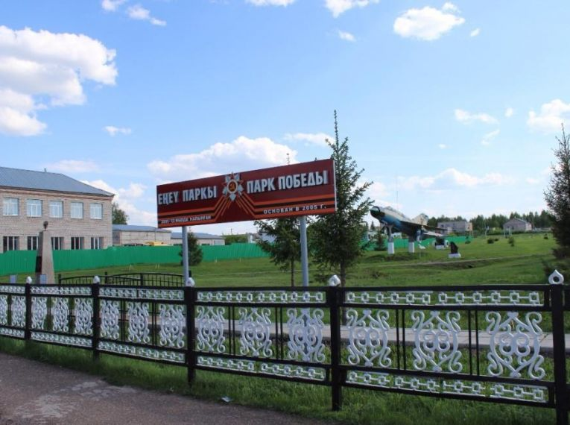
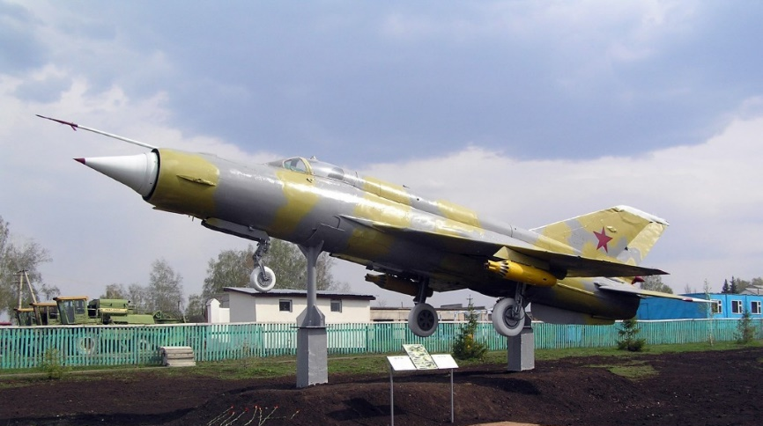
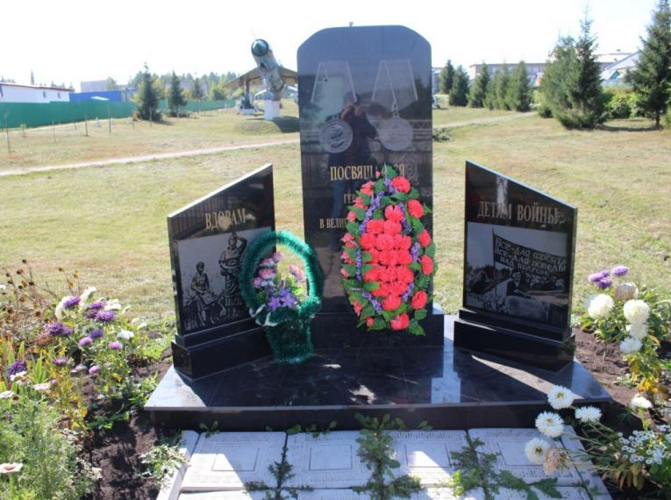
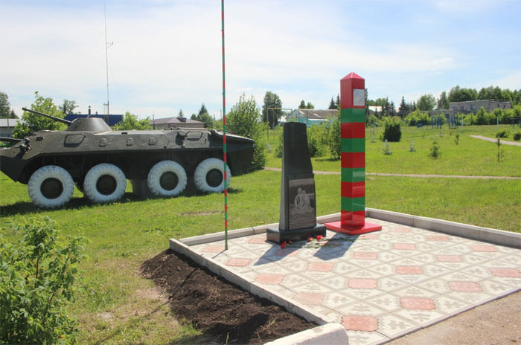
Парк Победы

